Slide 1


CROESO I
CROESO I
CROESO I
CROESO I
CROESO I
Sesiwn fach 3
Notes:
Sleid 1: “Wythnos Croeso i’ch Pleidlais”
Croesawch y bobl ifanc yn gryno a rhowch drosolwg o'r sesiwn.
Esboniwch fod hyn yn rhan o “Wythnos Croeso i’ch Pleidlais” ac y byddwch yn trafod camwybodaeth/twyllwybodaeth a sut mae’n berthnasol i ddemocratiaeth.

Slide 2

Yn y sesiwn hon byddwch yn trafod y cwestiynau hyn:
Pwy sy'n ffynhonnell ddibynadwy ar wybodaeth am wleidyddiaeth?
Sut allaf atal gwybodaeth gamarweiniol rhag lledaenu?
Sut allaf ymgysylltu'n uniongyrchol â'r rhai sy'n gwneud penderfyniadau?
Notes:
Sleid 2: Yn y sesiwn hon... (1 munud)
Mae’r sleid hon yn rhoi trosolwg o’r cwestiynau dysgu a fydd yn cael eu trafod yn y sesiwn hon.
Dewisol: gallwch ofyn i’r bobl ifanc am eu syniadau cychwynnol a ph’un a ydynt wedi ystyried y cwestiynau hyn o'r blaen.

Slide 3
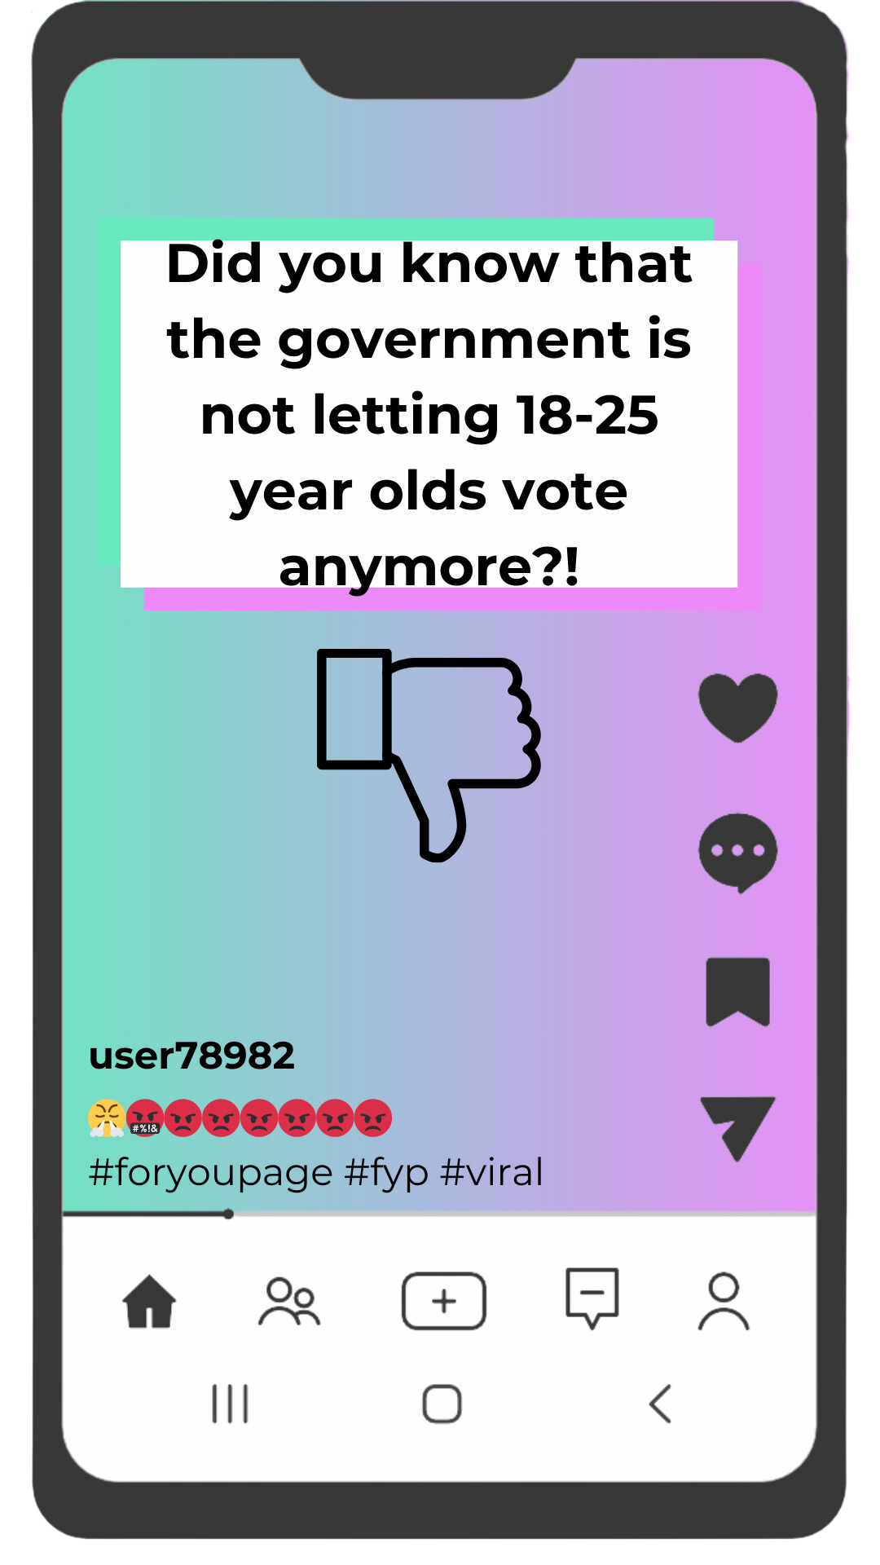
Ditectifs Twyllwybodaeth:
Mae'r postiad hwn yn cynnwys gwybodaeth ffug fwriadol a elwir yn "twyllwybodaeth".
Mewn parau, trafodwch sut allech chi adnabod bod y postiad yn fwriadol gamarweiniol. Gallech ystyried:
Ffynhonnell y wybodaeth
Tystiolaeth
Cynnwys emosiynol
Gwirio ffeithiau
Cymhellion posibl
Notes:
Sleid 3: "Ditectifs Twyllwybodaeth” (3 munud)
Darllenwch y cyfarwyddiadau ar y sleid.
Cwestiynau posibl i'w hystyried:
Ffynhonnell y wybodaeth: Pwy sydd wedi postio'r honiad? A yw hon yn ffynhonnell ddibynadwy? (Cofiwch nad yw cyfrifon wedi'u dilysu, fel enwogion neu ddylanwadwyr, yn golygu bod y wybodaeth maent yn ei phostio wedi'i dilysu)
Tystiolaeth: Ble mae tystiolaeth yr honiad? Ydyn nhw'n gysylltiedig â ffynhonnell benodol? A yw'r ffynonellau eraill wedi'u dilysu'n ategu'r dystiolaeth hon?
Cynnwys emosiynol: Sut ydych chi’n teimlo wrth ddarllen y postiad? A yw'r cynnwys yn ceisio ennyn ymateb emosiynol? Defnyddir cynnwys emosiynol yn aml i ledaenu twyllwybodaeth ar-lein ac annog mwy o ymgysylltiad.
Gwirio ffeithiau: Sut allech chi wirio ffeithiau'r wybodaeth hon? A yw'r ffynonellau eraill wedi'u dilysu'n gwneud yr un honiad?
Cymhellion posibl: Pam fyddai rhywun yn dewis postio'r wybodaeth gamarweiniol hon yn fwriadol? Beth fyddent yn ei elwa o wneud yr honiad hwn?

Slide 4
Ditectifs Twyllwybodaeth:
Beth allech chi ei wneud i ddod o hyd i'r gwirionedd am y mater hwn?
Ystyriwch y canlynol:
Pwy allai fod yn ffynhonnell ddibynadwy ar bleidleisio?
Sut allech chi sicrhau nad yw eraill yn cael eu camarwain gan dwyllwybodaeth fel hon?
Sut allech chi ymgysylltu â'r rhai sy'n gwneud penderfyniadau ar y materion sy'n bwysig i chi?
Notes:
Sleid 4: Ditectifs Twyllwybodaeth (3 munud)
Darllenwch drwy'r sleid
Gofynnwch i’r bobl ifanc rannu eu syniadau cychwynnol

Slide 5

Pwy sy'n ffynhonnell ddibynadwy ar wybodaeth am wleidyddiaeth?
Cyfarwyddiadau: Mewn parau, cyfatebwch y ffynhonnell i'r wybodaeth a ddarperir ganddi. Mae'r holl ffynonellau hyn wedi'u dilysu a chanddynt wybodaeth gywir a chyfredol!
a) Ymchwiliwch i sut mae'r Senedd yn gweithio, sut caiff cyfreithiau eu creu, a phwy yw eich AS lleol. Dewch o hyd i wybodaeth ac adnoddau'n benodol ar gyfer pobl ifanc.
Y Comisiwn Etholiadol
b) Dysgwch am y mathau o etholiadau, sut mae etholiadau'n gweithio, pwy all bleidleisio, a sut i gofrestru. Dysgwch am bleidiau ac ymgyrchoedd gwleidyddol.
Hansard
c) Darllenwch yr hyn y mae ASau a'r Arglwyddi yn ei ddweud yn ystod dadleuon yn y Senedd. Dysgwch sut maent yn trafod cyfreithiau ac yn gwneud penderfyniadau
Gwefan Senedd y DU
Notes:
Sleid 5: Pwy sy'n ffynhonnell ddibynadwy ar wleidyddiaeth? (2 funud)
Darllenwch y cyfarwyddiadau ar y sleid hon.
Gellir rhannu'r bobl ifanc naill ai'n barau neu'n grwpiau ar gyfer y gweithgaredd hwn.
Noder: mae'r atebion ar y sleid nesaf!

Slide 6
Pwy sy'n ffynhonnell ddibynadwy ar wybodaeth am wleidyddiaeth?
Cymerwch olwg ar yr atebion!
Gwefan Senedd y DU
a) Ymchwiliwch i sut mae'r Senedd yn gweithio, sut caiff cyfreithiau eu creu, a phwy yw eich AS lleol. Dewch o hyd i wybodaeth ac adnoddau'n benodol ar gyfer pobl ifanc.
Y Comisiwn Etholiadol
b) Dysgwch am y mathau o etholiadau, sut mae etholiadau'n gweithio, pwy all bleidleisio, a sut i gofrestru. Dysgwch am bleidiau ac ymgyrchoedd gwleidyddol.
Hansard
c) Darllenwch yr hyn y mae ASau a'r Arglwyddi yn ei ddweud yn ystod dadleuon yn y Senedd. Dysgwch sut maent yn trafod cyfreithiau ac yn gwneud penderfyniadau.
Notes:
Sleid 6: Pwy sy'n ffynhonnell ddibynadwy ar wleidyddiaeth? (1 munud)
Darllenwch drwy'r atebion i'r ymarfer cyfatebu
Opsiynol: trafodwch unrhyw atebion a synnodd eich grŵp neu unrhyw beth a ddysgoch yn yr ymarfer hwn.

Slide 7
Sut allaf atal gwybodaeth gamarweiniol rhag lledaenu?
Cyfarwyddiadau: Amser am bleidlais bawd i fyny/bawd i lawr! Ydych chi wedi bod yn dditectif camwybodaeth mewn bywyd go iawn? Os ydych wedi defnyddio'r dechneg hon, rhowch eich bawd i fyny. Os nad ydych chi, rhowch eich bawd i lawr.
Wedi darllen adran sylwadau i geisio deall mwy
Wedi adrodd am wybodaeth niweidiol ar lwyfan cyfryngau cymdeithasol
Wedi ymchwilio i ffynhonnell honiad
Wedi edrych ar ffynonellau eraill i gadarnhau gwybodaeth
Wedi cywiro rhywun mewn bywyd go iawn
Wedi meddwl cyn i chi rannu cynnwys
Notes:
Sleid 7: Sut allaf atal gwybodaeth gamarweiniol rhag lledaenu? (3 munud)
Darllenwch drwy'r cyfarwyddiadau i'r ymarfer hwn.
Dewisol: Gallwch drafod pa dechneg yw'r fwyaf effeithiol i atal gwybodaeth gamarweiniol rhag lledaenu.

Slide 8

Beth hoffech chi i'ch cynrychiolwyr ei wybod?
Croeso i’ch pleidlais
Notes:
Sleid 8: Beth hoffech chi i'ch cynrychiolwyr ei wybod? (2 funud)
Gofynnwch i'r bobl ifanc drafod beth, yn eu tyb hwy, sy'n fater pwysig, naill ai'n lleol, yn genedlaethol neu'n rhyngwladol.
Eglurwch y bydd ganddynt ddolenni ar y sleid nesaf lle gallant leisio'u barn yn uniongyrchol i'w cynrychiolwyr.

Slide 9

Gwaith ardderchog!
I leisio'ch barn drwy gysylltu â'r rhai sy'n gwneud penderfyniadau, ewch i:
FixMyStreet – MySociety
WriteToThem – MySociety
I ddysgu mwy am ddemocratiaeth, pleidleisio, ac etholiadau, ewch i:
Senedd Cymru | Welsh Parliament
Adnoddau i bobl ifanc - Y Comisiwn Etholiadol
Fy etholiad nesaf - Y Comisiwn Etholiadol
Cymryd Rhan – Senedd Ieuenctid Cymru
Am gefnogaeth gyda gwirio ffeithiau ac adnabod camwybodaeth a thwyllwybodaeth, ewch i:
BBC Bitesize
Shout Out UK
FullFact
Notes:
Sleid 9: Rhagor o adnoddau
Edrychwch ar y dolenni i ddysgu mwy am ddemocratiaeth, pleidleisio, ac etholiadau, yn ogystal â gwirio ffeithiau ac adnabod camwybodaeth a thwyllwybodaeth!

